Slide 1
Нестандартные приёмы решения уравнений и неравенств
Клепикова С.В., учитель математики
МБОУ «Гимназия №123»

Slide 2
Зачем нужны нестандартные приемы?
  Стандартные методы не всегда работают эффективно или приводят к решению.
  Нестандартные приемы развивают математическое мышление и интуицию.
  Расширяют кругозор и позволяют увидеть красоту математики.
  Помогают решать олимпиадные и сложные конкурсные задачи.

Slide 3
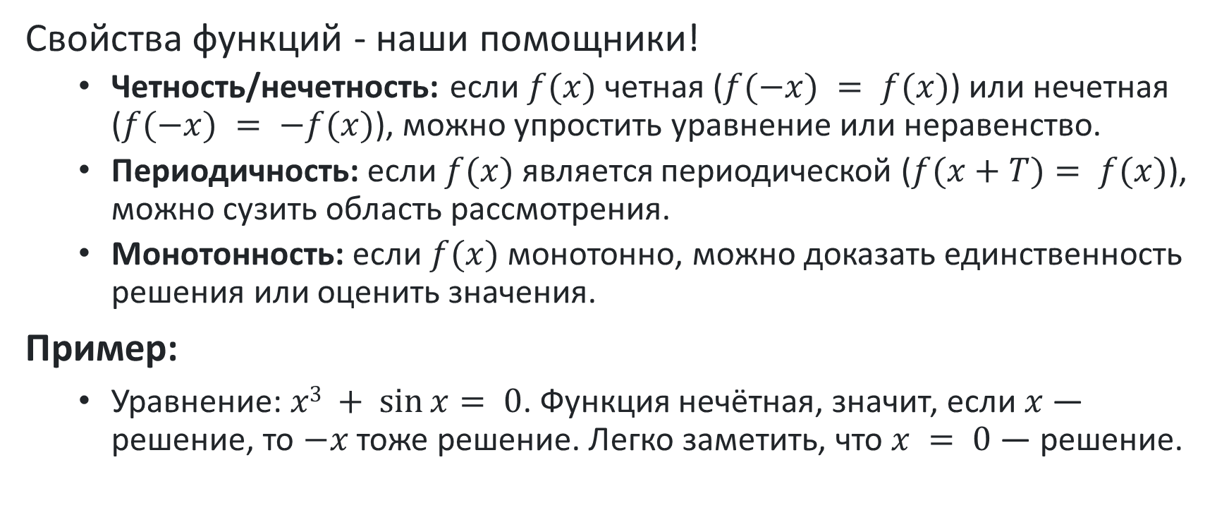
Приём 1: Использование свойств функций (чётность, периодичность, монотонность)
Свойства функций - наши помощники!
  Четность/нечетность: если $f(x)$четная ($f(−x) = f(x)$) или нечетная ($f(−x) = −f(x)$), можно упростить уравнение или неравенство.
  Периодичность: если $f(x)$является периодической ($f(x+T)= f(x)$), можно сузить область рассмотрения.
  Монотонность: если $f(x)$монотонно, можно доказать единственность решения или оценить значения.
Пример:
  Уравнение: $x3 + \sin{x}= 0$. Функция нечётная, значит, если $x$ — решение, то $−x$тоже решение. Легко заметить, что $x = 0$— решение.

Slide 4
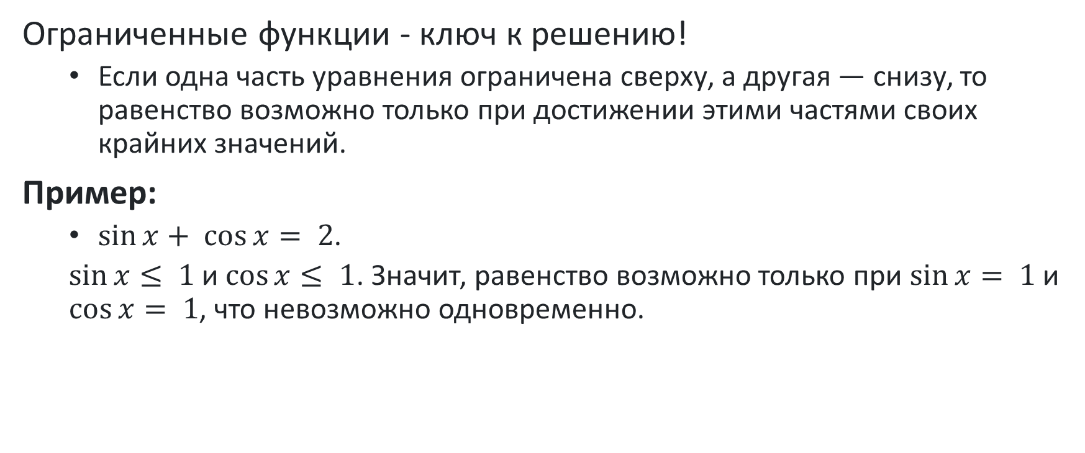
Прием 2: Использование ограниченности функций
Ограниченные функции - ключ к решению!
  Если одна часть уравнения ограничена сверху, а другая — снизу, то равенство возможно только при достижении этими частями своих крайних значений.
Пример:
  $\sin{x}+ \cos{x}= 2$.
  $\sin{x}≤ 1$и $\cos{x}≤ 1$. Значит, равенство возможно только при $\sin{x}= 1$и $\cos{x}= 1$, что невозможно одновременно.

Slide 5
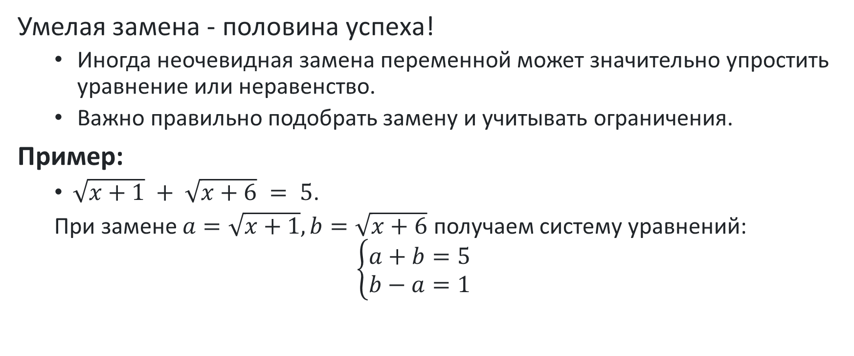
Приём 3: Замена переменной (неочевидная замена)
Умелая замена - половина успеха!
  Иногда неочевидная замена переменной может значительно упростить уравнение или неравенство.
  Важно правильно подобрать замену и учитывать ограничения.
Пример:
  $\sqrt{x+1} + \sqrt{x+6} = 5$.
  При замене $a=\sqrt{x+1}, b=\sqrt{x+6}$ получаем систему уравнений:
  $$\left\{\begin{aligned}a+b=5 \\ b−a=1\end{aligned}\right.$$

Slide 6
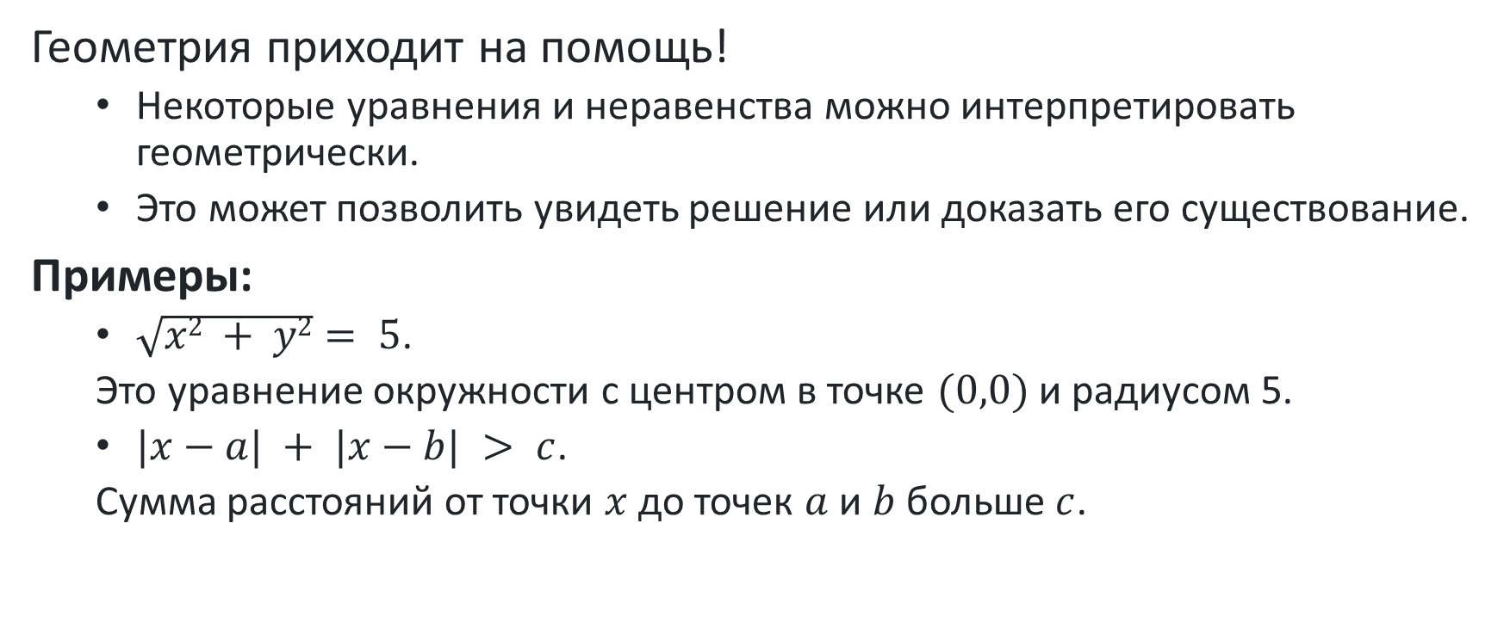
Прием 4: Использование геометрической интерпретации
Геометрия приходит на помощь!
  Некоторые уравнения и неравенства можно интерпретировать геометрически.
  Это может позволить увидеть решение или доказать его существование.
Примеры:
  $\sqrt{x2 + y2}= 5$.
  Это уравнение окружности с центром в точке $(0,0)$и радиусом 5.
  $|x−a| + |x−b| > c$.
  Сумма расстояний от точки $x$ до точек $a$ и $b$ больше $c$.

Slide 7
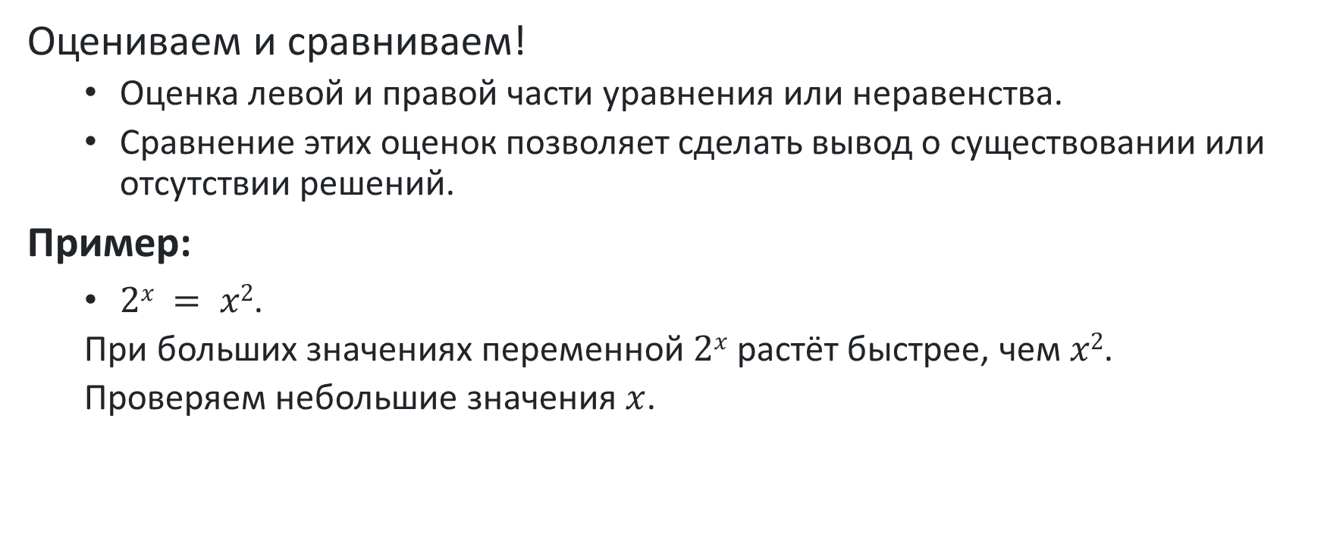
Прием 5: Метод оценки
Оцениваем и сравниваем!
  Оценка левой и правой части уравнения или неравенства.
  Сравнение этих оценок позволяет сделать вывод о существовании или отсутствии решений.
Пример:
  $2x = x2$.
  При больших значениях переменной $2x$ растёт быстрее, чем $x2$.
  Проверяем небольшие значения $x$.

Slide 8
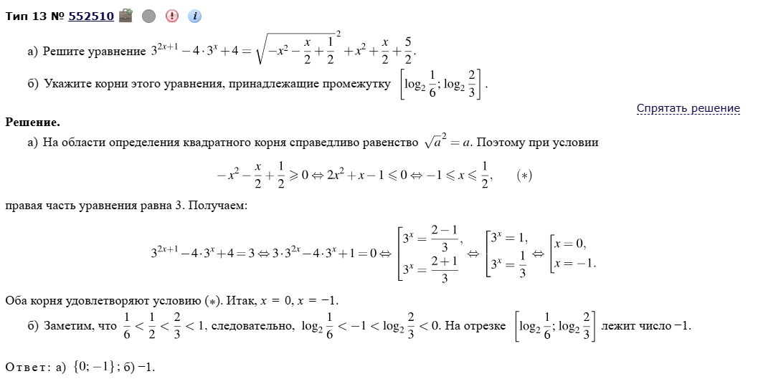

Slide 9
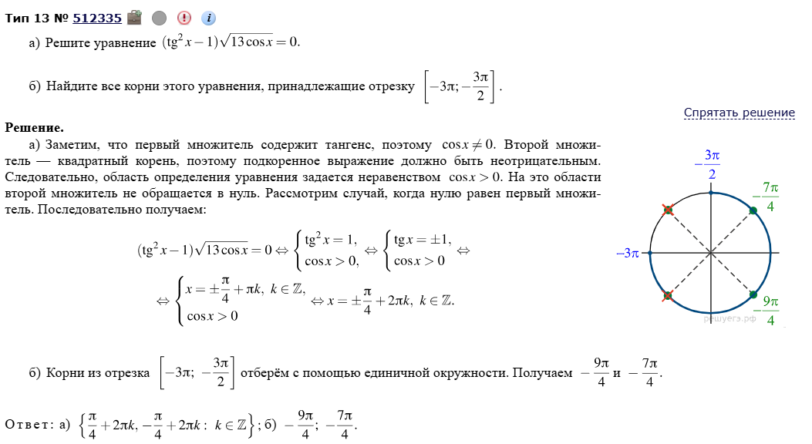

Slide 10
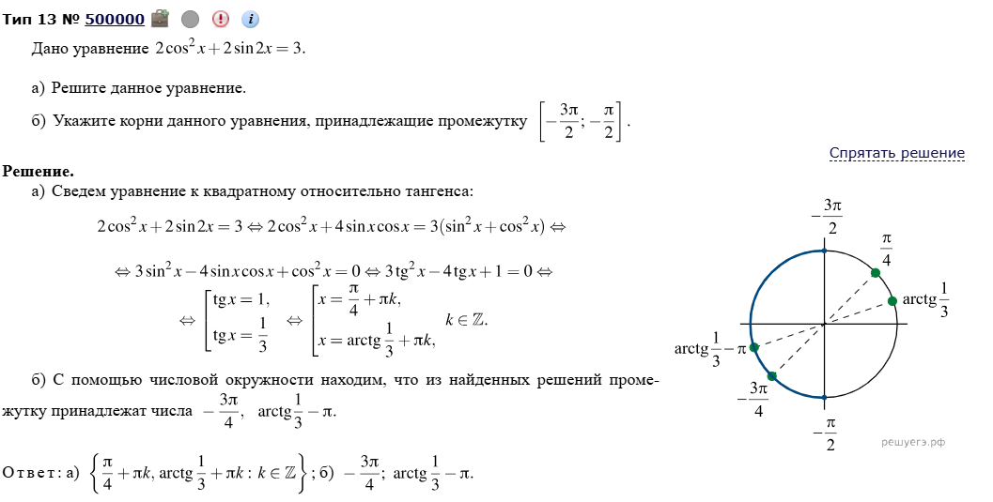

Slide 11
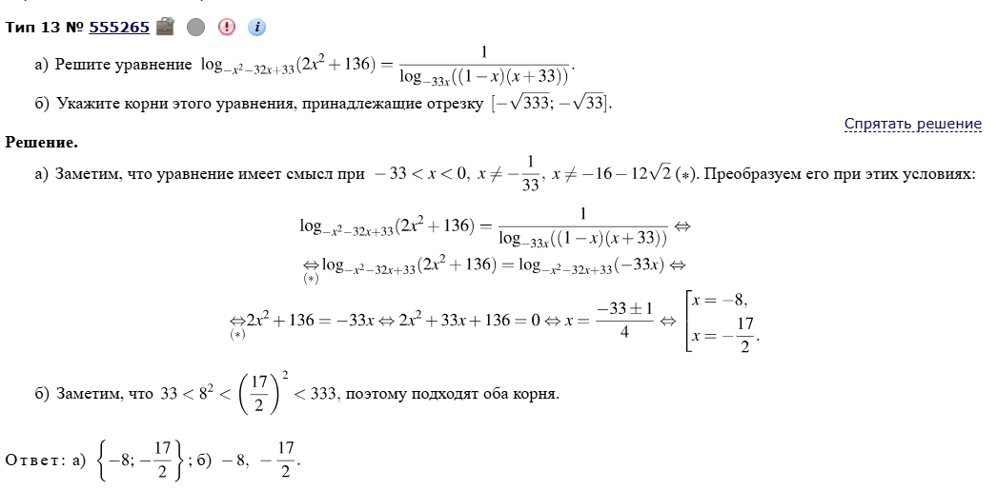

Slide 12
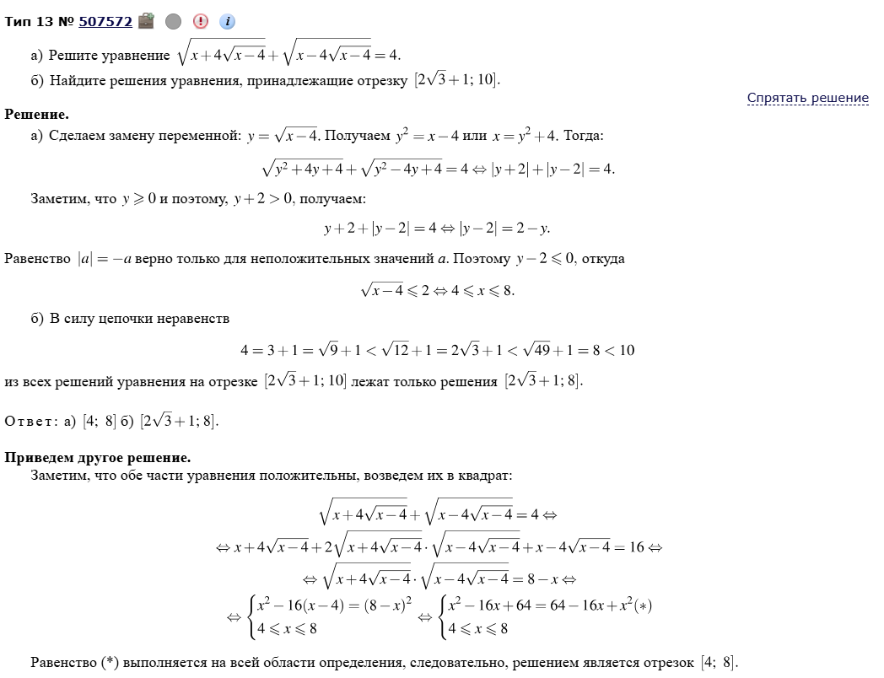

Slide 13
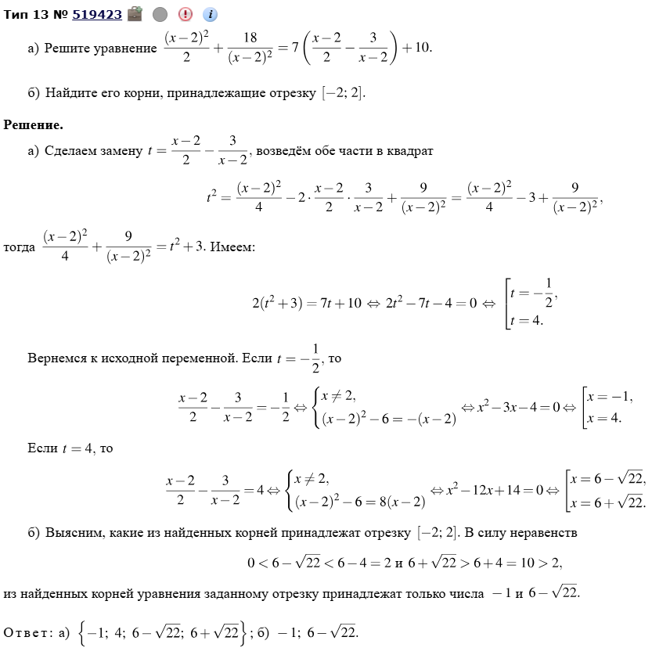

Slide 14
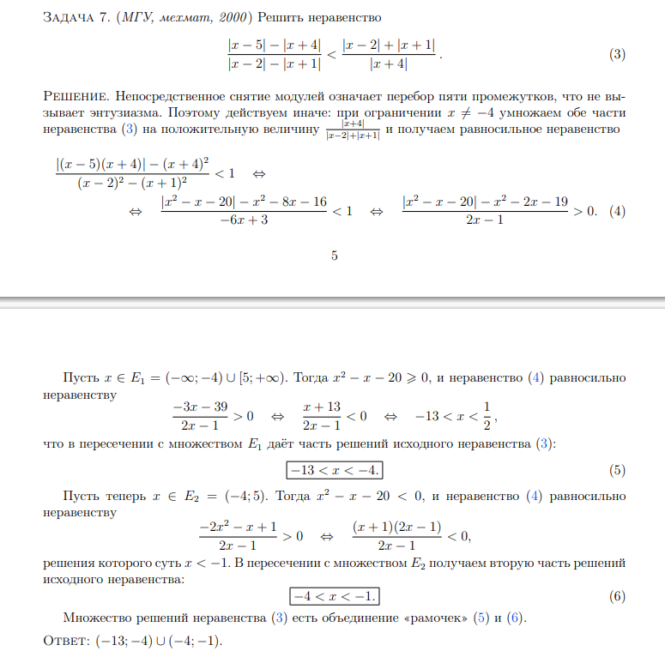

Slide 15
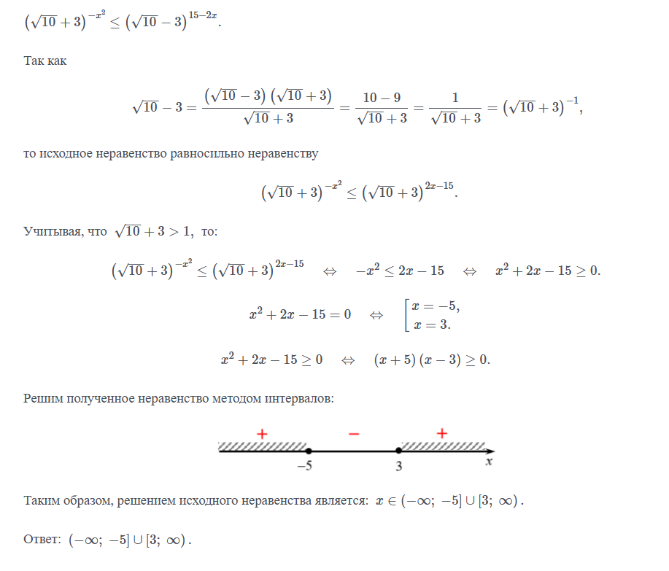

Slide 16
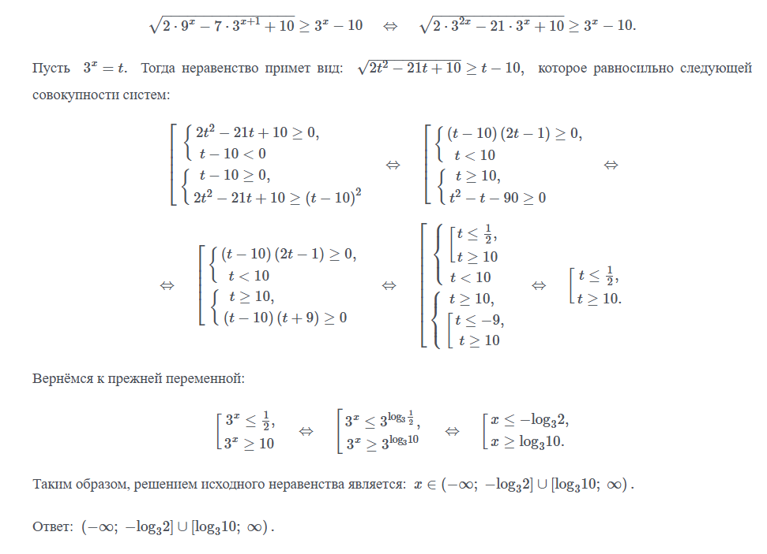

Slide 17
Главное - не бояться!
  Нестандартные приемы требуют креативного подхода и знания различных математических фактов.
  Практика и анализ решенных задач - залог успеха!
  Не бойтесь экспериментировать и искать новые подходы!

